Slide 1
Тренды рынка труда Елена Россоская Директор проектов, executive-коуч Центра executive-коучинга, развития и карьеры Московской школы управления СКОЛКОВО

Slide 2







Внешний контекст
Культурная повестка
VUCA
Коммодитизация
Кризисы
Цифровизация и эпоха 4-ой промышленной революции
Long-Life 1 career

Slide 3








Тренды
Удаленная работа – новая реальность. ZOOM haters
Замена менее эффективных команд на более эффективные
Проблема выгорания
Минимум треть задач не тривиальна, требуется креативный подход к решению
Актуализируется смена карьеры, потребность в образовании
Портфельная карьера. Один работодатель vs несколько проектов
Скорость принятия кадровых решений выше. Увольняют/нанимают быстрее
Разный тип найма, проектный подход

Slide 4
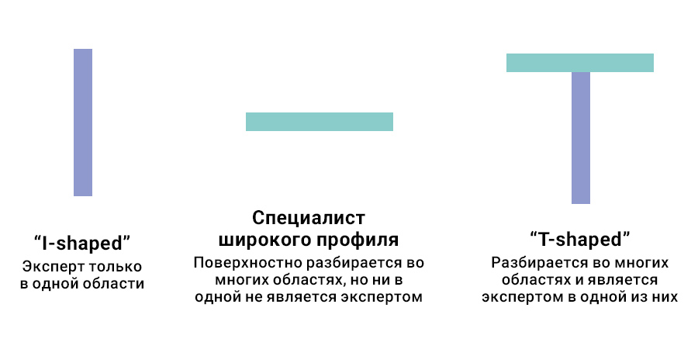
Эволюция развития профессиональных навыков

Slide 5
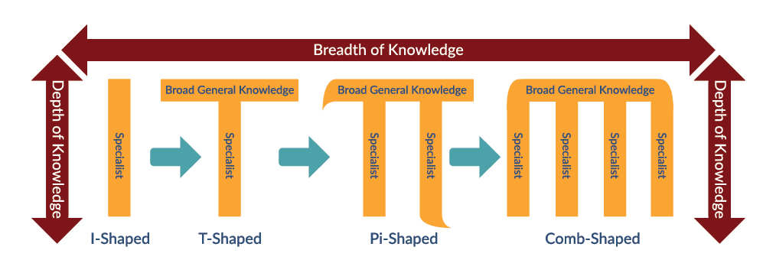
От I до comb-shaped

Slide 6
Какие навыки и качества точно пригодятся в будущем?
Коммуникационные навыки
Высокая Обучаемость
Гибкость
Работа в команде
САМОСОЗНАНИЕ
Умение решать конфликты
Планирование
АКТИВНОЕ СЛУШАНЬЕ
Цифровые навыки
Умение ориентироваться в информационном потоке
Уметь давать и принимать обратную связь
Стратегическое видение : ЭМПАТИЯ, ТЕРПЕНИЕ, ДАВАТЬ ГИБКОСТЬ, ЭФФЕКТИВНЫЕ МИТИНГИ, ОТКРЫТОСТЬ К КОММУНИКАЦИИ
Мыслить самостоятельно и быстро реагировать без подробного руководства к действию
Навыки влияния
Графическая образованность – визуализация
ПОТЕНЦИАЛ
ХАРАКТЕР
ЛЮБОПЫТСТВО
ЭМОЦИОНАЛЬНЫЙ ИНТЕЛЛЕКТ

Slide 7
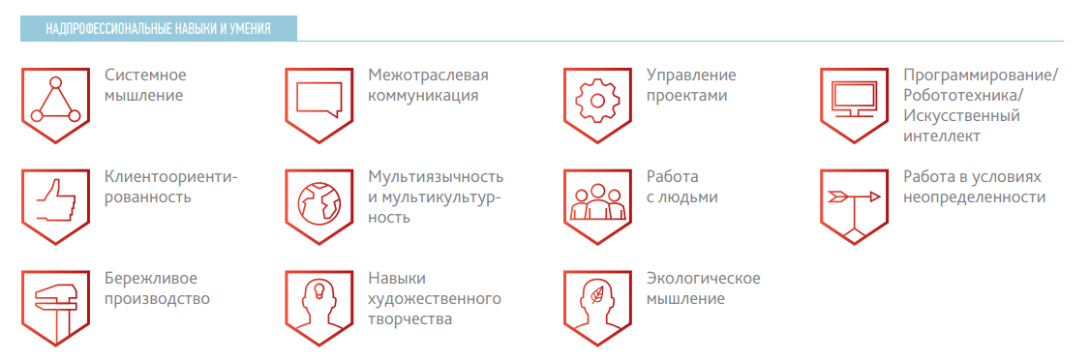
Над профессиональные умения и навыки

Slide 8





Что ценит работодатель?
Реально прожитые кейсы (как успех так и неуспех)
Вовлеченность и интерес/любопытство
Готовность «пробежать экстра милю»
Гарвард и Магадан
Непрерывное обучение

Slide 9

Спасибо
Елена Рососская 8 916 959-88-64
Ксения Галкина 8 906 760 59 22

